Slide 1


TRAINING TED
Bernardi Silvia 1072506
De Duro Federico 1073477
Gherardi Samuel 1076850
www.reallygreatsite.com

Slide 2
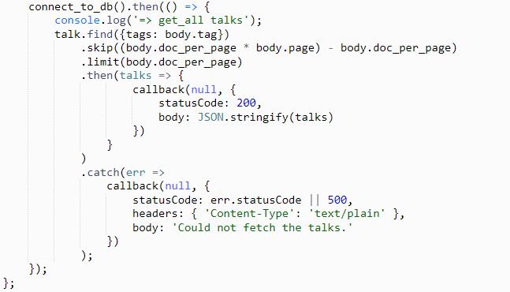
Get_Watch_Next_By_Idx
La prima Lambda function realizzata serve ad esporre un API che restituisce il video successivo a quello attuale; in particolare viene estratto il primo video nella lista dei «Watch_Next» di quello in corso.
Viene restituito:
ID
Titolo
Dettagli
URL

Slide 3
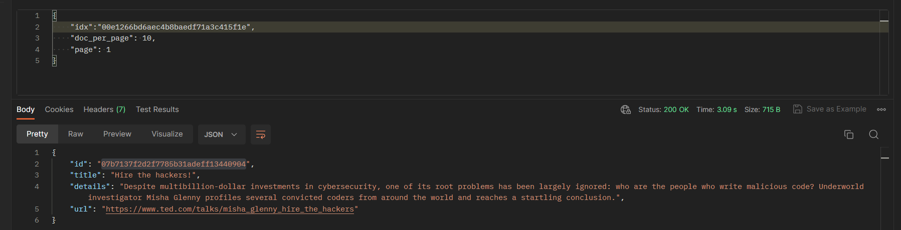
Get_Watch_Next_By_Idx
Chiamata attraverso l’API per ottenere il Watch_Next del video in questione

Slide 4


Esperienza Utente
L’utente potrà ricercare dei video in base all’argomento d’interesse (Lambda Function Get_Talks_By_Tag)
I video suggeriti di seguito saranno pertinenti al video in questione (Lambda Function Get_Watch_Next_By_Idx)

Slide 5

Possibili Evoluzioni
Aggiungere una funzione di ricerca in base al Titolo, oltre a quella in base ai Tag
Tra i Watch_Next restituiti selezionare quelli con più visualizzazioni

Slide 6

Criticità
Come affermato nella scorsa presentazione, avendo un array di Watch_Next in base ai tag si ha un’imprecisione, in quanto i tag sono molteplici e spesso non inquadrano l’argomento preciso; quindi il video restituito potrebbe non essere pertinente.

Slide 7
THANK YOU!

